Slide 1



`
Trường THCS Long Biên
NhiÖt liÖt chµo mõng c¸c thÇy c« gi¸o
vÒ dù chuyªn ®Ò
ÔN THI VÀO 10 - ĐẠI SỐ
GIÁO VIÊN: ĐÀO THỊ THU

Slide 2
Bài 1: Cho biểu thức
Hãy rút gọn biểu thức A?
Hãy rút gọn biểu thức A?
Muốn rút gọn biểu thức ta thường sử dụng những kiến thức nào đã học?
Các phương pháp phân tích đa thức thành nhân tử.
Quy tắc cộng, trừ, nhân, chia các phân thức.
Trục căn thức ở mẫu
Rút gọn phân thức
5. Dùng hằng đẳng thức
6….

Slide 3
Bài 1: Cho biểu thức
Biểu thức A sau khi đã thu gọn:
Hãy đặt ra một số câu hỏi phù hợp với biểu thức A đã thu gọn và trình bày phương pháp làm?

Slide 4
Câu hỏi 1: Tìm giá trị của ẩn để biểu thức bằng một số cho trước nào đó, ví dụ: Tìm x để A = a (a là tham số)
Phương pháp làm:
- Rút gọn biểu thức A
- Giải phương trình A = a để tìm giá trị của ẩn.
Câu hỏi 2:
Tính giá trị của biểu thức tại giá trị cho trước của biến
Phương pháp làm:
- Rút gọn giá trị của biến nếu cần
- Thay giá trị của biến vào biểu thức đã thu gọn rồi tính giá trị biểu thức số.

Slide 5
Câu hỏi 3
Tìm giá trị của ẩn để biểu thức thỏa mãn một bất đẳng thức nào đó ( vd: tìm x để A > b với )
Phương pháp làm:
- Thu gọn A
- Giải bất phương trình A >b để tìm giá trị của ẩn.
Câu hỏi 4: Tìm các giá trị nguyên của ẩn để biểu thức là số nguyên. Giả sử biểu thức đã cho là một phân thức:
Phương pháp làm:
- Tách biểu thức A về dạng
với
- Lập luận để cho g(x) là ước của b, hay g(x) là ước của d rồi giải từng phương trình đơn giản để tìm x phù hợp.

Slide 6
Câu hỏi 5
Tìm giá trị lớn nhất, nhỏ nhất của biểu thức (giả sử biểu với biểu thức B).
Phương pháp làm:
Thông thường sẽ biến đổi biểu thức B = A² + m ; B = – A² + m hoặc B = m
Đánh giá biểu thức đã biến đổi trên để tìm GTLL hoặc GTNN.

Slide 7
Bài 1: Cho biểu thức
Hãy rút gọn biểu thức A?
Tìm các giá trị của x để
Tính giá trị của A khi
Tìm giá trị của x để A<1.
Tìm các giá trị nguyên của x để A là số nguyên;
Tìm giá trị lớn nhất của biểu thức A

Slide 8
Hãy đặt ra một số câu hỏi liên quan khác?
MỘT SỐ CÂU HỎI LIÊN QUAN KHÁC.
Tìm giá trị của m để phương trình
Có hai nghiệm phân biệt
Có hai nghiệm cùng dấu
Có hai nghiệm trái dấu
Có hai nghiệm dương
Có hai nghiệm

Slide 9
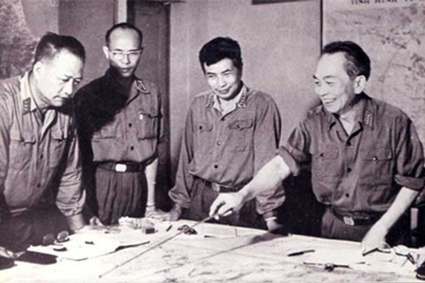
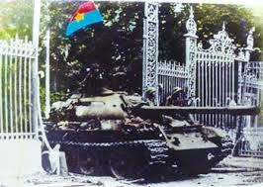
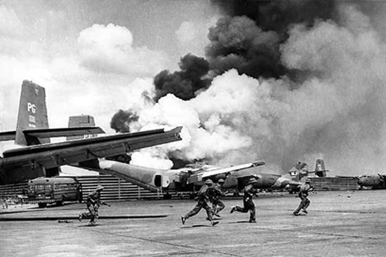
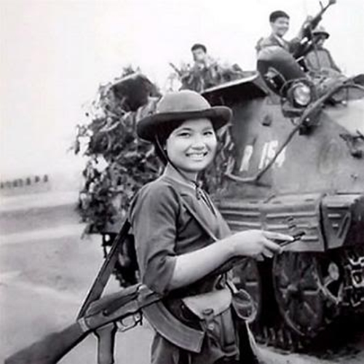
TÌM CHỦ ĐỀ CHO NHỮNG MIẾNG GHÉP
1
2
00
3
4
5

Slide 10

CÂU HỎI Ô SỐ 1
Tìm GTNN của biểu thức:
(Trích bộ đề ôn thi vào lớp 10- nhà xuất bản GD Việt Nam)
Trơ về

Slide 11
CÂU HỎI Ô SỐ 2
Cho biểu thức:
Tính giá trị của biểu thức tại x = 36
(Trích đề thi vào 10 Hà Nội, tháng 6/2012)
Trơ về

Slide 12
CÂU HỎI Ô SỐ 3
Cho biểu thức:
Hãy tìm các giá trị nguyên của x để B(A-1) là các số nguyên.
(Trích đề thi vào 10 Hà Nội, tháng 6/2012)
Trơ về

Slide 13
CÂU HỎI Ô SỐ 4 VÀ SỐ 5(thi dãy nào làm nhanh hơn)
4.Cho biểu thức:
Tìm x để
5.Cho biểu thức:
Hãy tìm các giá trị của x để
(Trích đề thi vào 10 Hà Nội, tháng 6/2012)
Trơ về

Slide 14
Ô SỐ 5
HÃY CHO BIẾT KỲ THI VÀO LỚP 10 THPT THƯỜNG DIỄN RA VÀO THÁNG MẤY?
Trơ về

